Slide 1
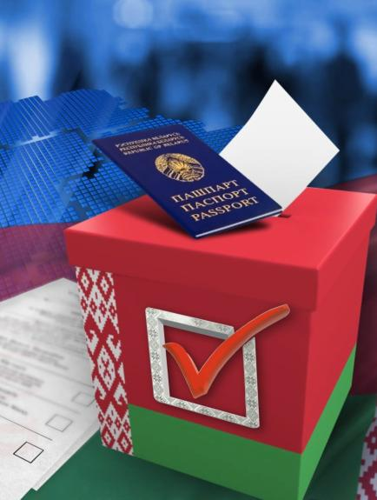


УЧАСТИЕ В ВЫБОРАХ –
ПРАВО И ГРАЖДАНСКИЙ ДОЛГ КАЖДОГО
Единый день
информирования населения
январь 2025 г.

Slide 2
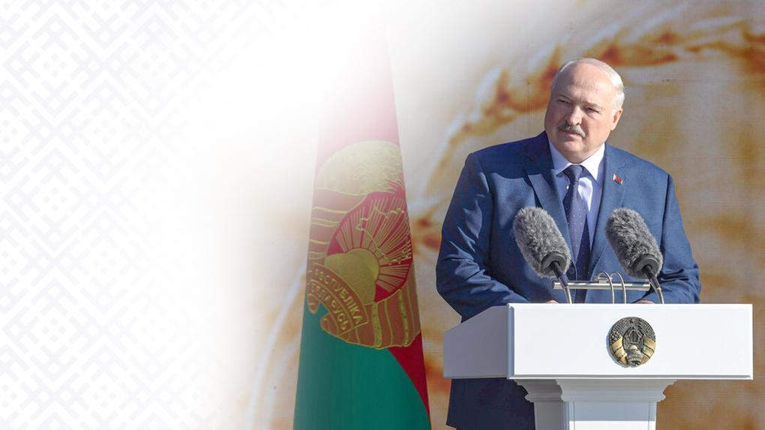
“
… Как обычно, по-белорусски, чисто, аккуратно, на глазах всего мирового сообщества изберем своего Президента.
“
Президент Республики Беларусь А.Г.Лукашенко
Торжественная церемония чествования аграриев
на фестивале-ярмарке "Дажынкі-2024" в г.Воложине
19 октября 2024 г.

Slide 3
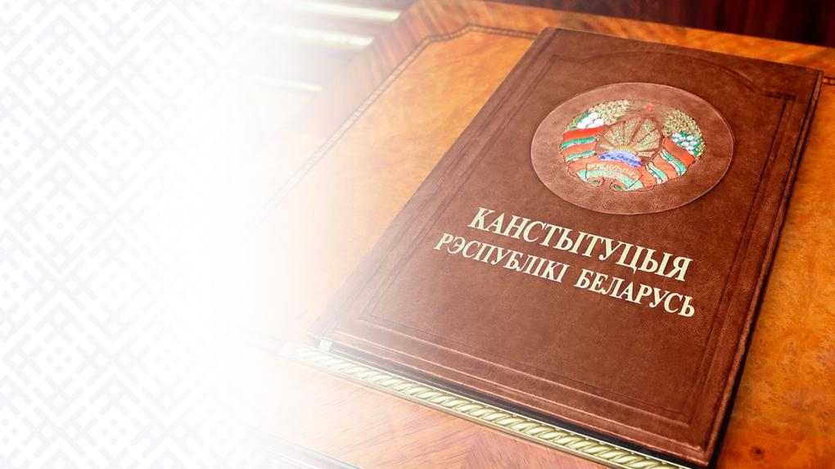
Статья 38
Граждане Республики Беларусь имеют право свободно избирать и быть избранными в государственные органы на основе всеобщего, равного, прямого или косвенного избирательного права
при тайном голосовании

Slide 4
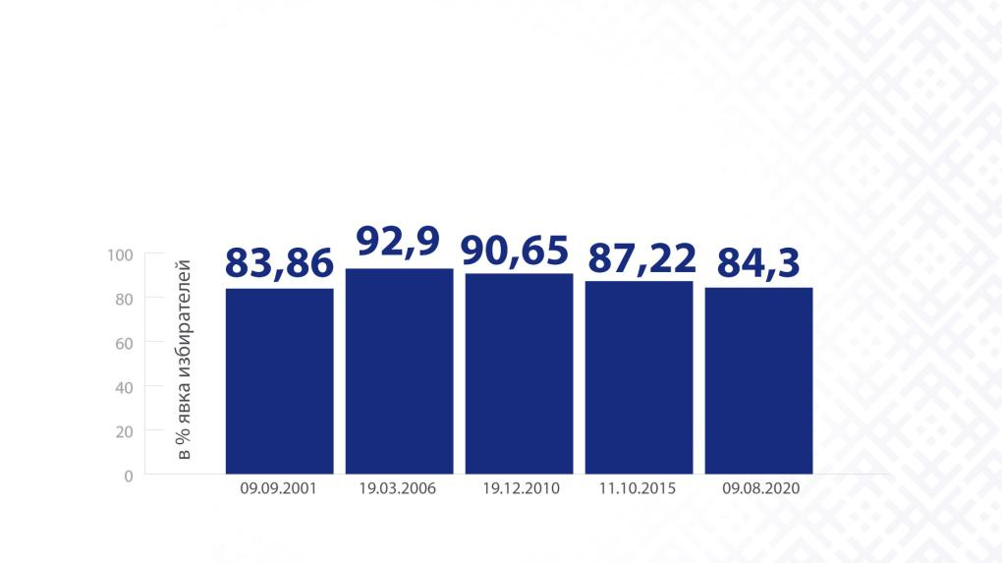
ВЫБОРЫ ПРЕЗИДЕНТА РЕСПУБЛИКИ БЕЛАРУСЬ ВСЕГДА ОТЛИЧАЛИСЬ ДОСТАТОЧНО ВЫСОКОЙ ЯВКОЙ ИЗБИРАТЕЛЕЙ

Slide 5
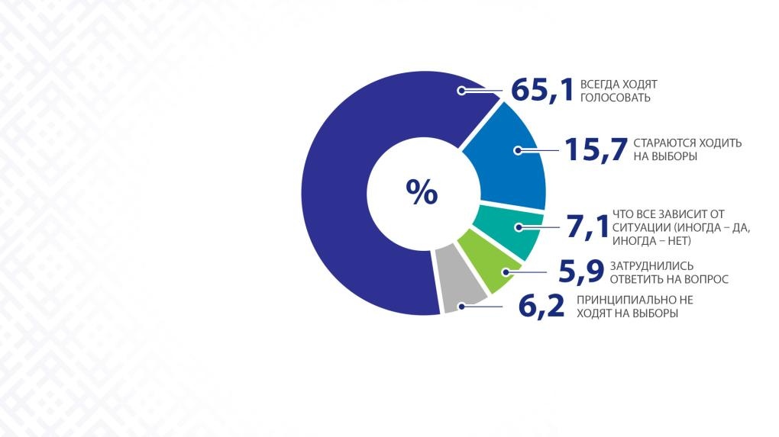
ПО ДАННЫМ СОЦОПРОСА, УЧАСТИЕ
В ВЫБОРАХ ПРИНИМАЕТ АБСОЛЮТНОЕ БОЛЬШИНСТВО БЕЛОРУСОВ
Аналитический центр EcooM, результаты социологического исследования, проведенного в период с 1 по 21 октября 2024 г.

Slide 6
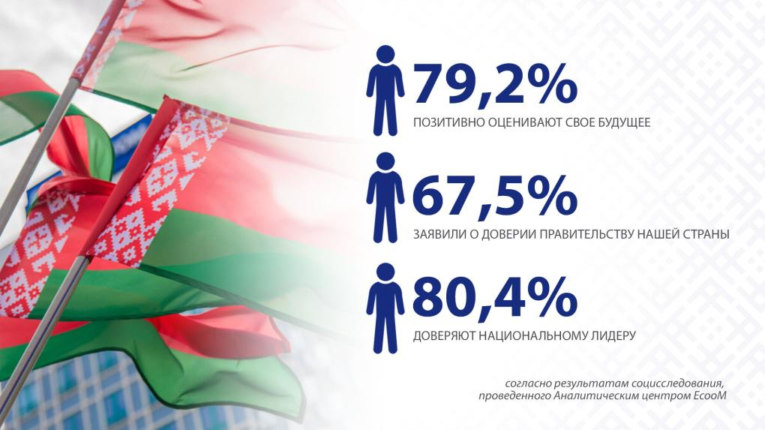

Slide 7
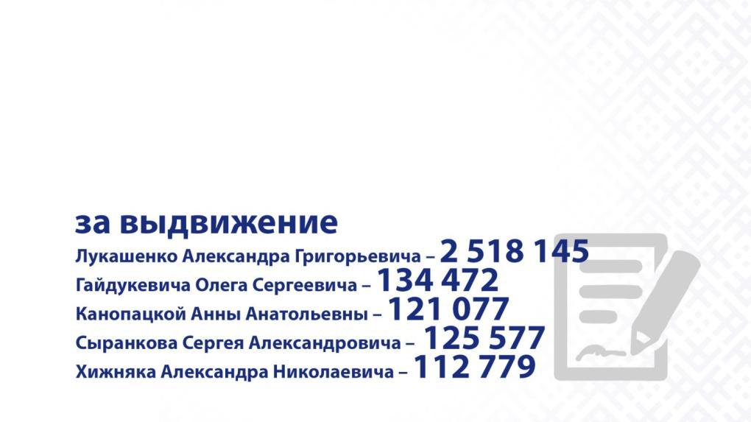
Достоверными установлены подписи следующего количества избирателей в поддержку выдвижения кандидатами в Президенты

Slide 8
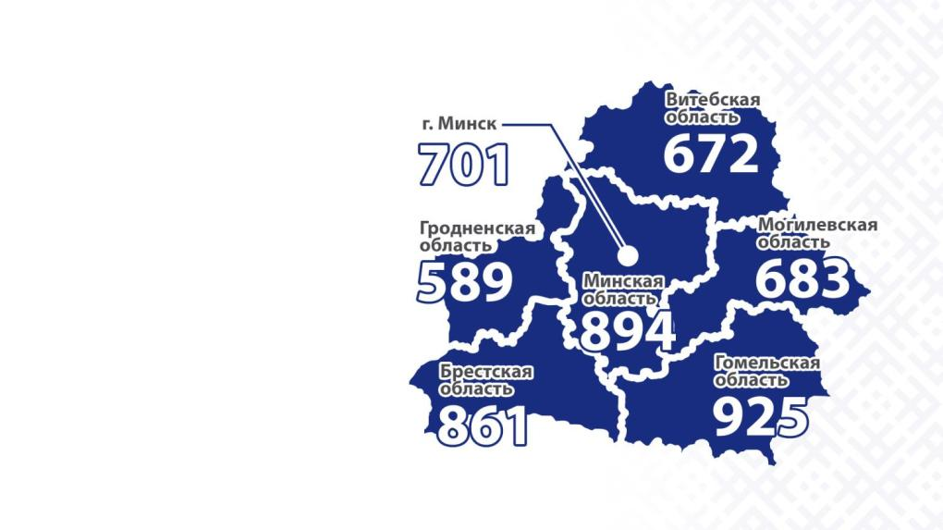
НА ТЕРРИТОРИИ СТРАНЫ ОБРАЗОВАНО
5325 УЧАСТКОВ
ДЛЯ ГОЛОСОВАНИЯ НА ВЫБОРАХ ПРЕЗИДЕНТА РЕСПУБЛИКИ БЕЛАРУСЬ

Slide 9
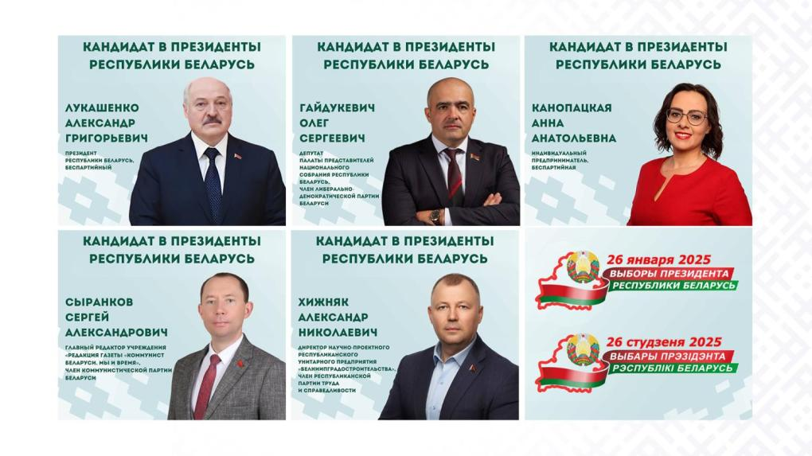

Slide 10
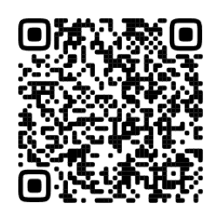
ПАМЯТКА ИЗБИРАТЕЛЮ

